Slide 1




#RintisKarirImpian
Portofolio - Intensive Bootcamp
SQL Basic 1
Owner: Muhammad Ferdy Fawwaz
Build your skill and portfolio via myskill.id/bootcamp

Slide 2

Petunjuk Pengerjaan
Dokumen ini memang tidak open access untuk edit, maka silahkan copy file ini lalu kerjakanlah pada device masing-masing, dengan cara klik File pada pojok kiri atas, pilih Make a Copy. Setelah file berhasil di copy, ubah nama sesuai nama masing-masing. Untuk mengerjakan, perhatikan petunjuk dibawah ini:
Jawablah masing-masing pertanyaan di slide selanjutnya berdasarkan pengetahuanmu dan berdasarkan apa yang kamu pahami pada materi tiap sesi.
Set pengaturan akses file sebagai Publik namun cukup View Only agar tugas dapat dicek oleh Class Assistant.
Silahkan kirim link sheet mini task berikut di form pengumpulan mini task yang sudah tersedia di To Do List bootcamp Data Analysis batch 21.
Upload pekerjaanmu di LinkedIn dan tag @MySkill juga Class Assistant yang mendampingi serta Tutor yang mengajar di sesi kelas. Yang di upload boleh berupa file PPT, maupun screenshot dari file ini.
#RintisKarirImpian

Slide 3
SQL Basic 1
Kamu baru saja dihire oleh online store kecil-kecilan bernama Tokopaedi milik pak Edi sebagai data analyst. Namun sayangnya Tokopaedi belum memiliki sistem database sehingga kamu membangunnya dari awal. Maka dari itu tugas pertama kamu sebagai data analyst adalah:
Gunakan file ini
Membuat database bernama tokopaedi pada PostgreSQL/BigQuery
Membuat tabel bernama orders dengan kolomnya sebagai berikut (tips: tentukan terlebih dahulu tipe data dari setiap kolom berdasarkan nilai inputnya)
Nama kolom ditandai dengan warna hijau, contoh input ada di baris berikutnya
#RintisKarirImpian

Slide 4
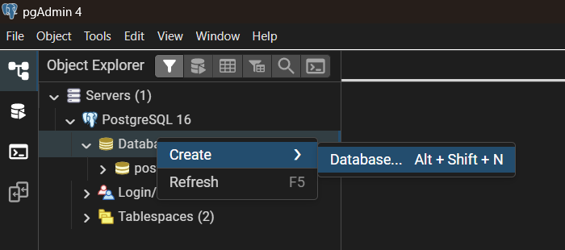
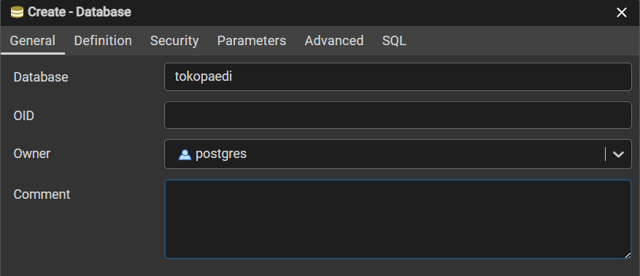
Pendahuluan & Pembuatan Database
Tahap 1 - Membangun Wadah Database (tokopaedi)
Sebagai langkah awal, sebelum menampung data transaksi, kita perlu membuat ruang penyimpanan utamanya terlebih dahulu. Database bernama tokopaedi dibuat menggunakan antarmuka pgAdmin 4 pada PostgreSQL.
#RintisKarirImpian

Slide 5
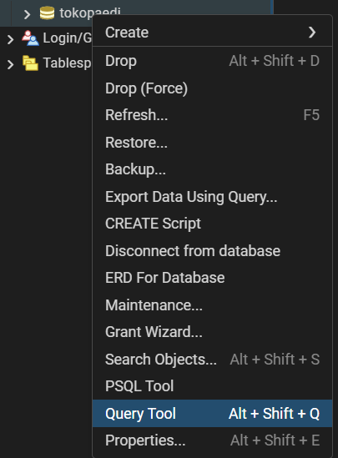
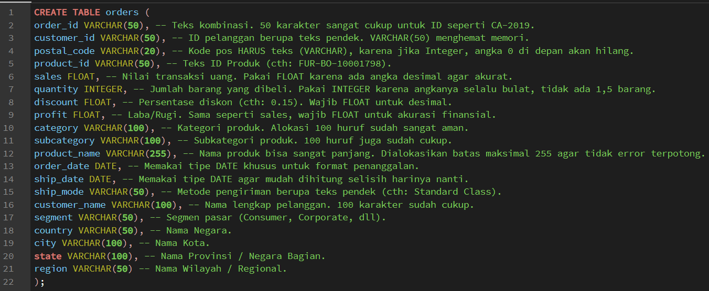
Pembuatan Tabel & Pemilihan Tipe Data
Tahap 2 - Merancang Skema Tabel (orders)
Setelah database terbentuk, langkah krusial selanjutnya adalah membuat tabel orders. Setiap kolom harus diberikan tipe data yang spesifik agar penyimpanan memori efisien dan perhitungan data finansial (seperti sales dan profit) tidak salah.
#RintisKarirImpian

Slide 6
Proses Import Dataset CSV
Tahap 3 - Memasukkan (Import) Dataset CSV
Setelah kerangka tabel siap, langkah krusial selanjutnya adalah memindahkan ribuan baris data dari file Excel (.csv) ke dalam database. Proses ini dilakukan menggunakan fitur Import/Export di pgAdmin dengan pengaturan format yang ketat agar data tidak berantakan (corrupt).
Klik kanan pada tabel orders yang baru dibuat, lalu pilih menu Import/Export Data.
Pada bagian Filename, masukkan file dataset CSV Tokopaedi (pastikan format angkanya sudah menggunakan standar US / polos tanpa pemisah ribuan).
Pada tab Options, pengaturan Header wajib diubah menjadi "Yes" agar baris pertama di Excel (judul kolom) tidak ikut masuk sebagai data transaksi.
Pengaturan Delimiter diubah menjadi "Koma (,)" untuk memotong data dengan rapi sesuai standar internasional.
#RintisKarirImpian

Slide 7
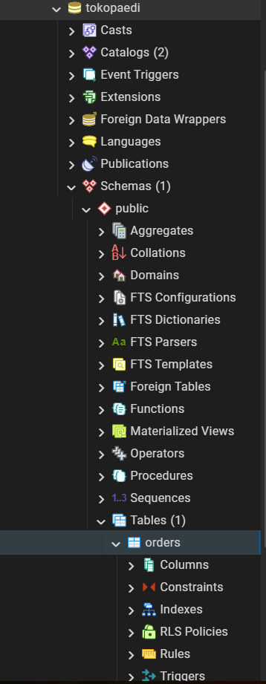
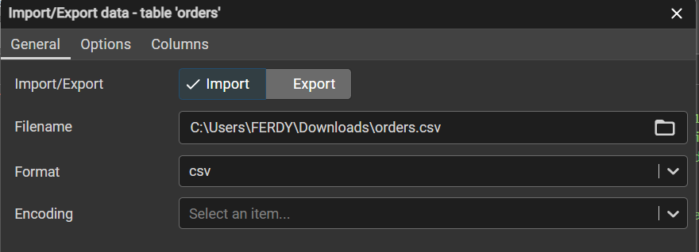
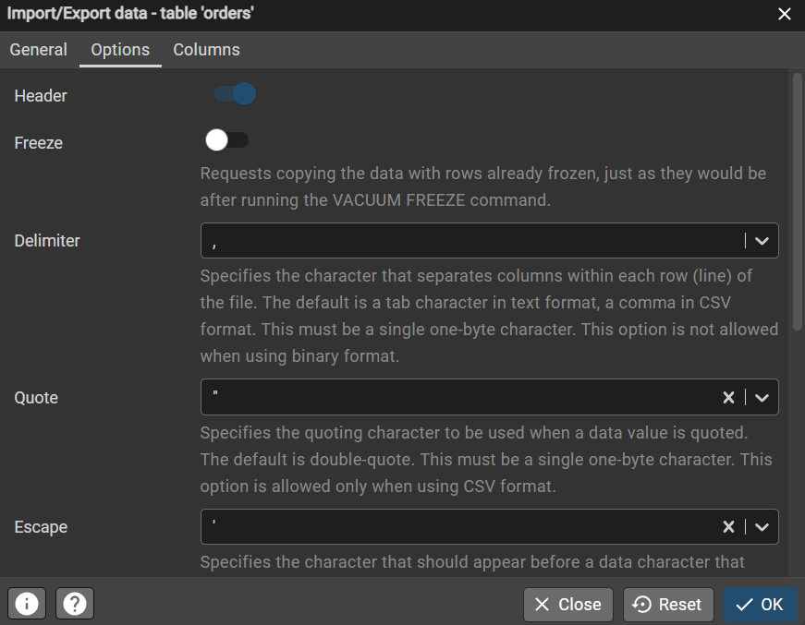
#RintisKarirImpian

Slide 8
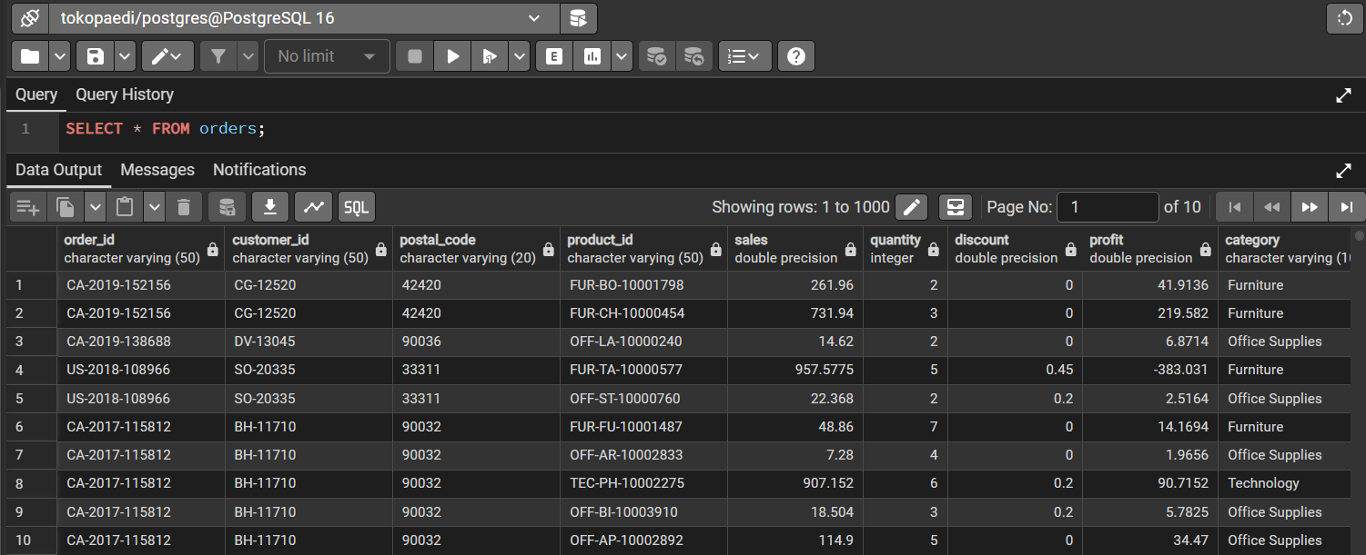
Hasil Eksekusi & Import Data
#RintisKarirImpian

